Slide 1


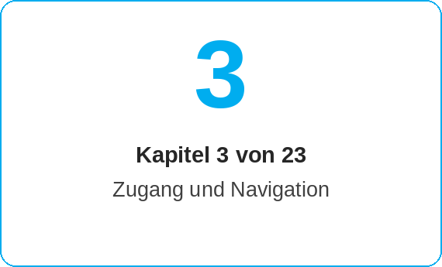

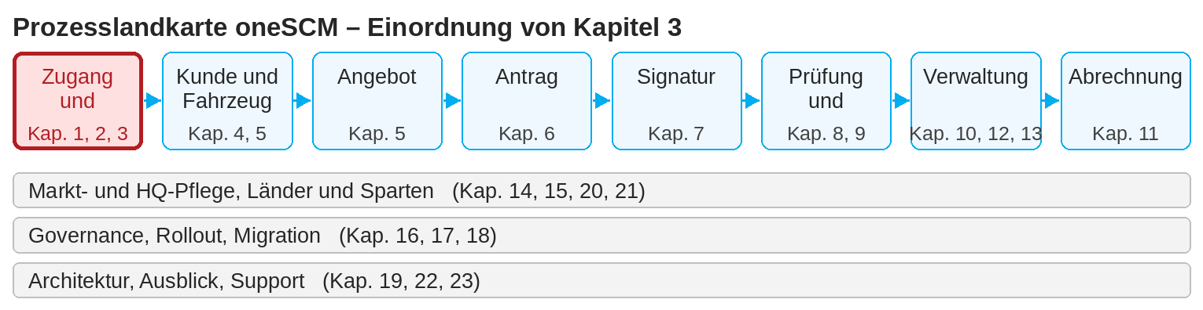
oneSCM – Grundlagen, Navigation und Customer Journey
oneSCM
für Van
Ziel und Nutzen
Sie finden sich auf Startseite und Menü zurecht, nutzen Suche und Filter, kennen die Bedienmuster und ordnen den Vertragsprozess von der Preisinformation bis zum Vertrag in die Prozesslandkarte ein (Kapitel 3.1 bis 3.9).
Dieses Dokument ist interaktiv – Verweise auf Handbuchkapitel und Systeme sind als Links hinterlegt.
So gehen Sie vor
Die Themen im Überblick
Starten Sie auf der Startseite (3.1): Die Kacheln führen zu Vertragserstellung, Antragsverwaltung, Kundenmanagement sowie zu Garantie-Paketen und externen Portalen.
Nutzen Sie Suche und Filter (3.2): Referenznummer, FIN/VIN, Kundenname oder Status grenzen Listen ein. Spalten wie „Aktionen“ erreichen Sie über den horizontalen Schieberegler.
Erkennen Sie die Bedienmuster (3.3): Schrittleiste mit Häkchen, Schieberegler für optionale Angaben, Drei-Punkte-Menü für Aktionen, Pflichtfelder mit Stern.
Ordnen Sie Ihren Vorgang in die Prozesslandkarte ein (3.4 und 3.5): Preisinformation → Angebot → Antrag → Vertrag.
3.1 – 3.3 Oberfläche
Startseite und Menü
Suche und Filter
Oberflächenelemente und Bedienmuster
3.4 – 3.6 Customer Journey
Prozesslandkarte
Preisinformation, Angebot, Antrag und Vertrag
Lead und CRM-Übergabe
3.7 – 3.9 Status und Kontext
Schnittstellen und Systemübergaben
Statusinformationen richtig einordnen
Persönlicher Arbeitskontext und Sprachen
!
Ein grüner Haken in der Schrittleiste bedeutet nicht, dass der Vertrag aktiv ist. Erst der Vertragsstatus „aktiv“ nach Prüfung und Aktivierung (Kapitel 8) ist verbindlich.
Übernehmen Sie Leads aus dem CRM und geben Sie Ergebnisse zurück (3.6); beachten Sie die Systemübergaben an OTR, VEGA und oneERP (3.7).
Lesen Sie Statusinformationen richtig (3.8): Antragsstatus, Signaturstatus und Vertragsstatus sind getrennte Größen.
Stellen Sie Arbeitskontext und Sprache ein (3.9); Dokumente folgen der Sprachvariante des Marktes (Kapitel 7.4).
Hinweis: Dieser Quick Guide fasst Kapitel 3 des oneSCM-Handbuchs zusammen. Details, Bildschirmbilder und Nachweise finden Sie im Handbuchkapitel.
STAND: 11.10.2026 | 1/2

Slide 2
oneSCM – Grundlagen, Navigation und Customer Journey
oneSCM
für Van
Rollen und Voraussetzungen
Häufig gestellte Fragen und Antworten
Wo finde ich einen gespeicherten Antrag wieder? Unter Vertragserstellung › Antragsverwaltung über die Referenznummer (Kapitel 8.1).
Was ist der Unterschied zwischen Angebot und Antrag? Das Angebot ist eine Preisinformation ohne Bindung; der Antrag wird gespeichert, unterschrieben, geprüft und aktiviert.
Kann ich die Oberfläche in einer anderen Sprache nutzen? Ja, über den persönlichen Arbeitskontext (3.9); Vertragsdokumente folgen den Sprachvarianten des Marktes.
Beteiligte Rollen
Alle Rollen: Navigation, Suche, Statusverständnis
Dealer: Customer Journey vom Lead bis zum Vertrag
MO/Markt: Statusinformationen und Systemübergaben
Voraussetzungen
Erfolgreicher Login mit korrektem Kontext (Kapitel 2)
Grundkenntnis der Prozesslandkarte
Persönlicher Arbeitskontext und Sprache sind eingestellt
Wichtige Links und Ansprechpartner
Handbuch oneSCM – Vollständige Kapitel mit Bildschirmbildern, Rollen-, Status- und Scopematrizen (Anhang D).
Prozessdiagramme – Anhang C mit Prozesslandkarte und Teilprozessen.
Glossar – Anhang A mit Begriffen und Abkürzungen.
Support und Eskalation – Supportfall mit Referenznummer, Markt, Sparte und Bildschirmbild melden (Kapitel 23.4 und 23.5).
Checkliste vor dem Abschluss
☐ Startseite und Hauptmenü sind bekannt
☐ Suche nach Referenznummer und FIN funktioniert
☐ Prozessphase des Vorgangs ist klar
☐ Sprache und Arbeitskontext sind gesetzt
Hinweise und Stolpersteine
Die Statusübersicht mit zulässigen Übergängen steht in Kapitel 8.2 und in Anhang D.
Die Suche findet nur Vorgänge im eigenen Markt- und Betriebskontext.
Browser-Zoom unter 100 % blendet Spalten aus; nutzen Sie den Schieberegler.
Hinweis: Dieser Quick Guide fasst Kapitel 3 des oneSCM-Handbuchs zusammen. Details, Bildschirmbilder und Nachweise finden Sie im Handbuchkapitel.
STAND: 11.10.2026 | 2/2

